Slide 1
1.- Dos bloques (m₁=10[kg] y m₂=20[kg]) son empujados por una fuerza horizontal de 6,0[N], sobre una superficie horizontal lisa, tal como se muestra en la figura. Determine “la fuerza de interacción entre los bloques”.
F=6,0[N]
( g≈10[m/s²])
m₁=10[kg]
m₂=20[kg]
F=6,0[N]
I=F(1/2)=F(2/1)=?

Slide 2
2.-Un montacarga se eleva a razón de 5,0[m/s], levantando bloques de 40[kg] y 80[kg]. Determine la fuerza de interacción entre los bloques.
g=9,8[m/s²]
V=5,0[m/s]

Slide 3
2.-Un montacarga se mueve acelerando a razón de 0,2[m/s²] hacia arriba, llevando bloques de 40[kg] y 80[kg]. Determine la fuerza de interacción entre los bloques.
g=9,8[m/s²]
a=0,2[m/s²]

Slide 4
FUERZAS DE ROCE ENTRE SUPERFICIES
FUERZA DE ROCE DINAMICO o CINETICO:
fₖ= μₖ·N
FUERZA DE ROCE ESTÁTICO:
0 ≤ fₛ ≤ μₛ·N

Slide 5
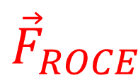

FUERZAS DE INTERACCIÓN ENTRE SUPERFICIES
$$\vec{N}$$
$${\vec{F}}_{ROCE}$$
Dos superficies lisas en contacto interactúan con fuerzas perpendiculares solamente: Fuerzas Normales.
Superficies No lisas en contacto interactúan normales y tangenciales: Normal y Fuerza de Roce.

Slide 6
FUERZAS DE ROCE ENTRE SUPERFICIES
FUERZA DE ROCE DINAMICO o CINETICO:
Esta fuerza se presenta cuando existe movimiento relativo entre las superficies en contacto: fₖ.
fₖ es proporcional a la fuerza normal entre las superficies en contacto y la constante de proporcionalidad depende de las superficies en contacto .
fₖ= μₖ·N

Slide 7
FUERZAS DE ROCE ENTRE SUPERFICIES
FUERZA DE ROCE ESTÁTICO:
Esta fuerza se presenta cuando NO existe movimiento relativo entre las superficies en contacto, hay una tendencia al deslizamiento entre ellas : fₛ=fₑ.
fₛ , varía entre 0 y un valor máximo. El Valor máximo de la Fuerza de Roce Estático es proporcional a la fuerza normal entre las superficies en contacto y la constante de proporcionalidad depende de las superficies en contacto .
0 ≤ fₛ ≤ μₛ·N

Slide 8
No hay movimiento entre superficies: fₛ
bloque
bloque
plano
bloque
plano
plano
Hay movimiento entre superficies: fₖ

Slide 9
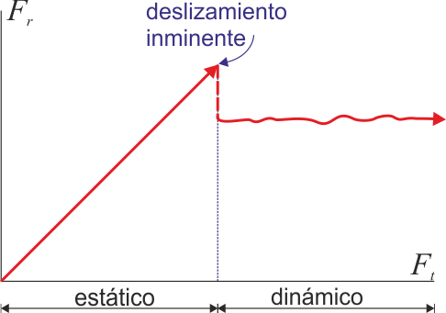

Slide 10
PLANO INCLINADO LISO
N
mgSenθ
Y
θ
mgCosθ
X
θ
mg

Slide 11
PLANO INCLINADO NO LISO
N
fₖ(fₛ)
mgSenθ
Y
θ
mgCosθ
X
θ
mg

Slide 12
3)Un bloque de 8,0[kg] desliza por un plano inclinado liso de 37° de pendiente…¿Cuál es su aceleración?

Slide 13
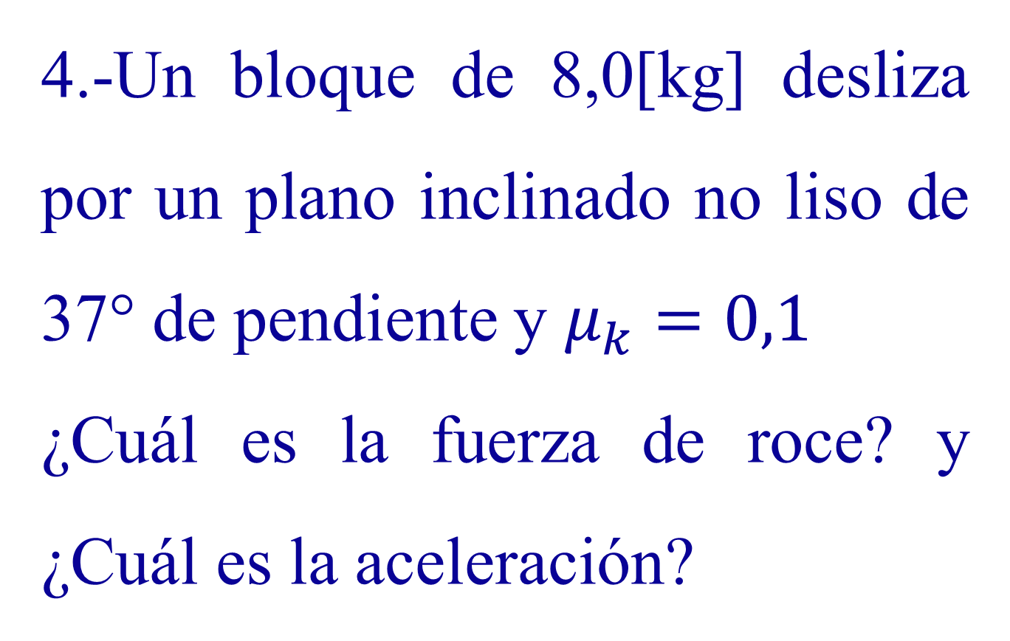
4.-Un bloque de 8,0[kg] desliza por un plano inclinado no liso de 37° de pendiente y $μ_{k}=0,1$
¿Cuál es la fuerza de roce? y ¿Cuál es la aceleración?

